Slide 1
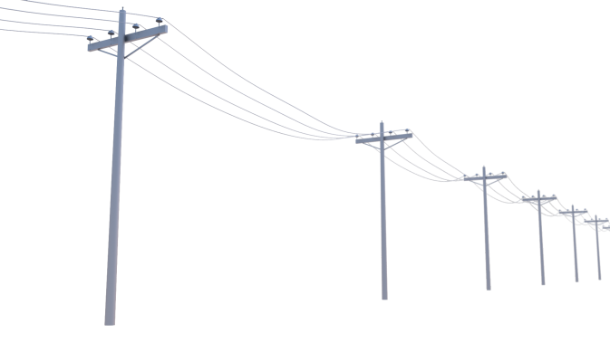
طريق النور
طريق حياة حكيمة في الكهرباء
................
منضمون للقابس والمقبس
الباب الثاني – كتيب للمعلم

Slide 2
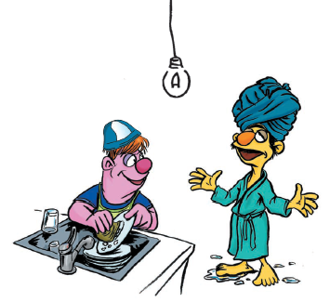
اهداف اللقاء:
مراجعة عامة بالأمن والأمان بالكهرباء
فهم المسؤولية الشخصية لكل طالب بالأمان من الكهرباء
נתיב האור
דרך חיים נבונה בסביבת חשמל

Slide 3
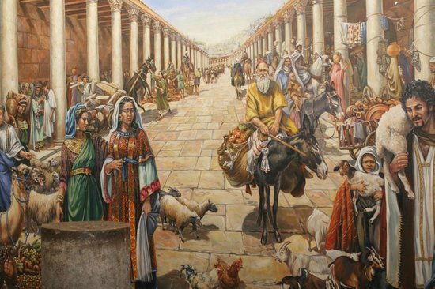
اذا كنت قد عشت قبل 2000 سنة!!
ما هي الاشياء الخاصة الناقصة لكم؟
נתיב האור
דרך חיים נבונה בסביבת חשמל

Slide 4
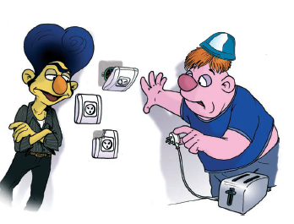
الكهرباء هو شيء عظيم ومذهل –ولكن تذكر:
في البداية هيا نقول
ان الكهرباء عظيمة على طول
علينا ان نتذكرها
حين نستهلكها في الحم والبرد والنور
فعند الاستهلاك الخاطئ
ممكن ان نؤدي الى حوادث
لان الكهرباء شيء خطر
انتبه وخذ الحذر
נתיב האור
דרך חיים נבונה בסביבת חשמל

Slide 5
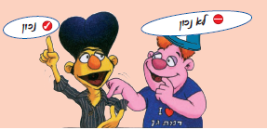
لعبة X/O الامان بالكهرباء
نقسم الى مجموعتين.
كل مجموعة يأتي دورها عليها ان تقرأ مقولة عن اللوح وان تقرر ان كانت المقولة صحيحة او غير صحيحة.
اذا اجابت المجموعة إجابة صحيحة – تضع اشارة X/O
נתיב האור
דרך חיים נבונה בסביבת חשמל

Slide 6
صحيح \ غير صحيح:
نستطيع استعمال الاجهزة الكهربائية التالفة والمكسورة طالما انها ليست قديمة جداً .
غير صحيح!
נתיב האור
דרך חיים נבונה בסביבת חשמל

Slide 7
صحيح \ غير صحيح:
اذا رأينا قط معلق على عامود الكهرباء علينا التسلق ومساعدته بالنزول عن العامود الكهربائي.
غير صحيح!
נתיב האור
דרך חיים נבונה בסביבת חשמל

Slide 8
صحيح \ غير صحيح:
اذا واجهتكم مشكلة متعلقة بالامان بالكهرباء يجب عليكم الاتصال للشرطة (100) او لشركة الكهرباء (103)
صحيح!
נתיב האור
דרך חיים נבונה בסביבת חשמל

Slide 9
صحيح \ غير صحيح:
مسموح لنا ان نفتح خزائن الكهرباء الموجودة في الشارع عند تواجد مشكلة معينه فيها.
غير صحيح!
נתיב האור
דרך חיים נבונה בסביבת חשמל

Slide 10
صحيح \ غير صحيح:
اذا لم ننجح في اخراج القابس من المقبس علينا شده بقوة – ولكن بشرط ان نكون حذرين
غير صحيح!
נתיב האור
דרך חיים נבונה בסביבת חשמל

Slide 11
صحيح \ غير صحيح:
يسمح فتح الثلاجة ونحن حافي القدمين لأنها محمية
غير صحيح!
נתיב האור
דרך חיים נבונה בסביבת חשמל

Slide 12
صحيح \ غير صحيح:
يسمح لنا ان نطير طائرة ورقية تحت عامود الكهرباء .
غير صحيح!
נתיב האור
דרך חיים נבונה בסביבת חשמל

Slide 13
صحيح \ غير صحيح:
عند الانتهاء من الاستحمام ممنوع استعمال مجفف الشعر إلا بعد التنشيف جيداً
صحيح!
נתיב האור
דרך חיים נבונה בסביבת חשמל

Slide 14
صحيح \ غير صحيح:
يسمح باللعب تحت كوابل الكهرباء في الشارع وفي ساحات البيت لانهم بعيدون عنا
غير صحيح!
נתיב האור
דרך חיים נבונה בסביבת חשמל

Slide 15
صحيح \ غير صحيح:
يسمح ادخال ادوات حادة للمقبس الكهربائي بشرط ان لا تكون كبيرة.
غير صحيح!
נתיב האור
דרך חיים נבונה בסביבת חשמל

Slide 16
صحيح \ غير صحيح:
اذا رأينا صديق لنا يتسلق على عامود الكهرباء نتسلق ايضا لأجل إنزاله عنه.
غير صحيح!
נתיב האור
דרך חיים נבונה בסביבת חשמל

Slide 17
صحيح \ غير صحيح:
اذا تلفه جهاز كهربائي في البيت مسوح ان نقوم بتصليحه في البيت.
غير صحيح!
נתיב האור
דרך חיים נבונה בסביבת חשמל

Slide 18
صحيح \ غير صحيح:
اذا رأينا شخص يتسلق على عامود الكهرباء نقوم بتحذيره ونتصل لمركز الاستعلام 103.
صحيح!
נתיב האור
דרך חיים נבונה בסביבת חשמל

Slide 19
صحيح \ غير صحيح:
مسموح ان نبقي اجهزة كهربائية مشغله دون مراقبة.
غير صحيح!
נתיב האור
דרך חיים נבונה בסביבת חשמל

Slide 20
صحيح \ غير صحيح:
في حالة التكهرب لشخص معين علينا قطع التيار الكهربائي.
صحيح!
נתיב האור
דרך חיים נבונה בסביבת חשמל

Slide 21
صحيح \ غير صحيح:
ايضا عند تواجد كابل كهربائي تالف في البيت يسمح لنا توصيله في المقبس.
غير صحيح!
נתיב האור
דרך חיים נבונה בסביבת חשמל

Slide 22
صحيح \ غير صحيح:
رعد يضرب شخص معين يمكن ان يؤدي الى موته.
صحيح!
נתיב האור
דרך חיים נבונה בסביבת חשמל

Slide 23
صحيح \ غير صحيح:
تيار كهربائي يعمل عن طريق جسم الانسان ممكن ان يؤدي الى حروق شديدة في الجسم وايضا للموت.
صحيح!
נתיב האור
דרך חיים נבונה בסביבת חשמל

Slide 24
ممنوع التسلق على عامود الكهرباء.
لا نلعب بجانب خزائن الكهرباء.
لا نقوم بتصليح جهاز كهربائي تالف.
لا نستعمل الاجهزة الكهربائية وأيدينا رطبة او حافي القدمين.
للتوضيح _ ماء وكهرباء ممنوع
للتلخيص- الادوات الامنة في الكهرباء:
נתיב האור
דרך חיים נבונה בסביבת חשמל

Slide 25
نقاط مهمة للتفكير...
هل منكم سمع عن اشخاص حدثت لهم حادثة متشابهه او تختلف عن الامن والسلامة في الكهرباء؟
هل منكم من يعرف قواعد اخرى للسلامة من الحوادث في الكهرباء؟
נתיב האור
דרך חיים נבונה בסביבת חשמל

